Slide 1


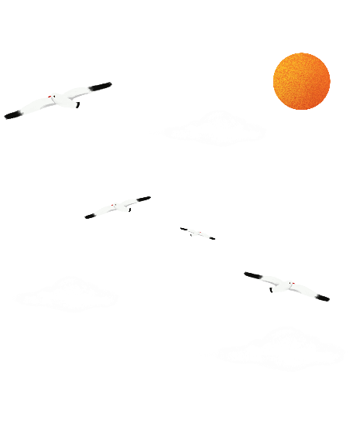



第十章 降维与度量学习
吉林大学人工智能学院
王 鑫

Slide 2
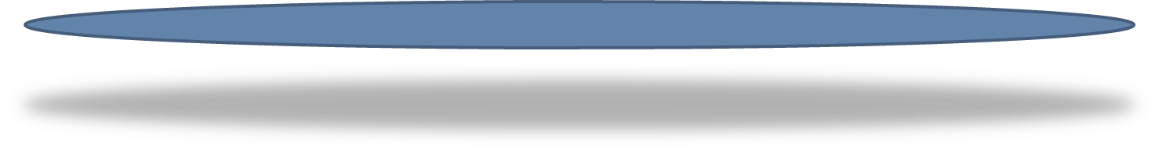
1
K近邻学习
2
低维嵌入
目 录
3
主成分分析
CONTENTS
4
核化线性降维
5
流形学习
6
度量学习

Slide 3
K近邻学习

Slide 4
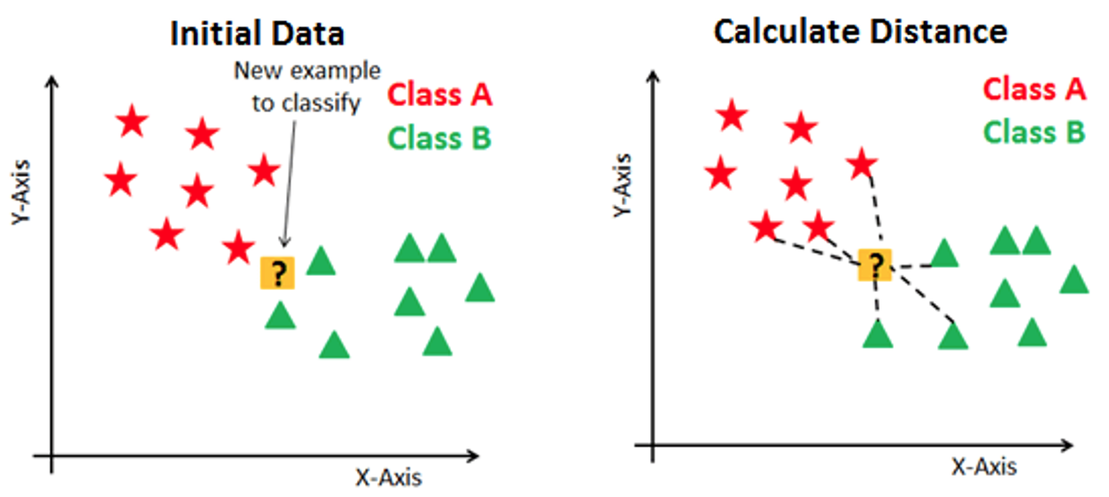
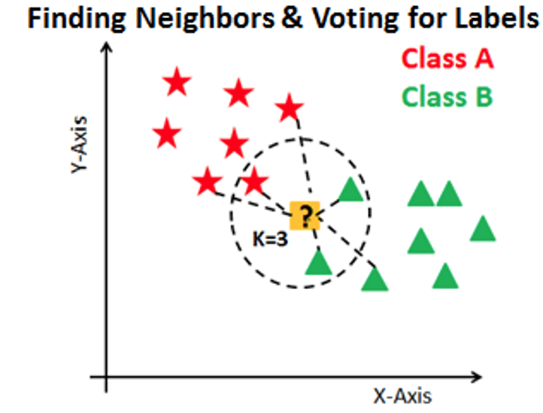
K近邻学习
k 近邻 (k-Nearest Neighbor，简称kNN) 学习是一种常用的监督学习方法。
工作机制: 给定测试样本，基于某种距离度量找出训练集中与其最靠近的k个训练样本，然后根据这k个“邻居”的信息来进行预测。
常用的距离度量：
分类任务：可使用“投票法”，即选择这k个样本中出现最多的类别标记作为预测结果
回归任务：可使用“平均法”，即将这k个样本的实值输出标记的平均值作为预测结果
高级版本：加权法，即基于距离的远近进行加权投票或加权平均，距离越近样本的权重越大

Slide 5
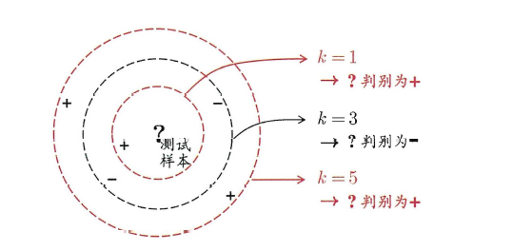
K近邻学习
k 近邻算法特点：没有训练过程
“懒惰学习”（lazy learning）：训练阶段不做任何学习，训练时间开销为零，待遇到测试样本后再进行处理；
“急切学习”（eager learning）：传统方法，即在训练阶段就对样本进行学习处理。
K近邻算法，K参数重要，当不同取值，分类结果会显著不同；同样，计算距离方式不同，分类结果可能也显著差别，这说明K近邻算法不具有“鲁棒性”

Slide 6
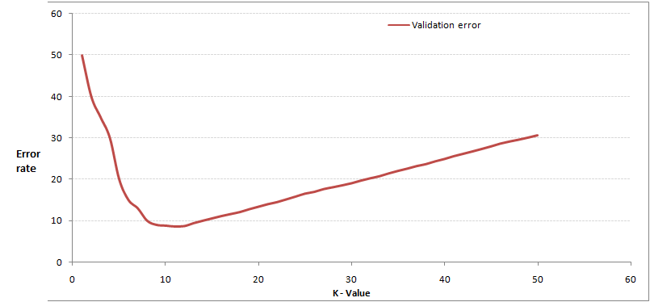
K近邻学习
k 近邻算法重要三个提示
特征归一化：样本的属性特征并不是同等重要的，最终可能会导致距离计算错误，从而导致预测错误；比如身高和年龄
距离计算：度量空间中点距离的话，有好几种度量方式，比如常见的曼哈顿距离计算，欧式距离计算等。
K值选择：通过交叉验证，从选取一个较小的K值开始，不断增加K的值，然后计算验证集合的方差，最终找到一个比较合适的K值。

Slide 7

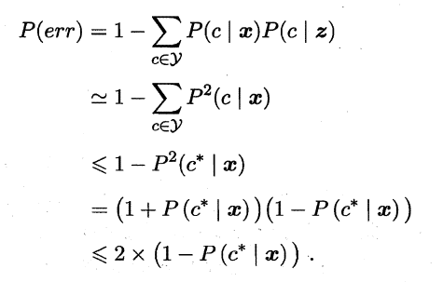

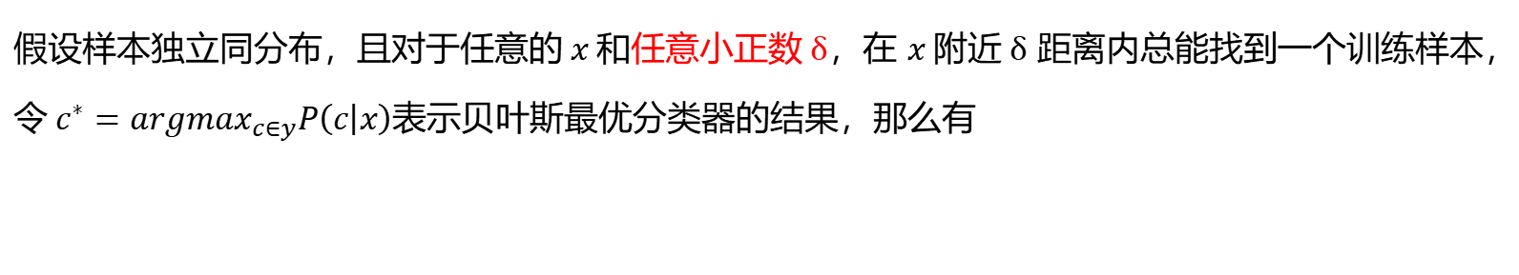
最近邻分类器-误差界限
假设距离计算是“恰当”的，即能够恰当地找出k个近邻，讨论“最近邻分类器” (即k = 1) 在二分类问题上的性能。
在给定测试样本$x，$若其最近邻样本为$z，$则最近邻分类器出错的概率就是$x$与$z$类别标记不同的概率，即
假设样本独立同分布，且对于任意的$x 和任意小正数 δ，$在 $x$附近$δ$ 距离内总能找到一个训练样本，令${ c}^{∗}=argmax_{c∈y}P\left(c | x\right)表示$贝叶斯最优分类器的结果，那么有
结论：最近邻分类器的泛化错误率不超过贝叶斯最优分类器的错误率的两倍！

Slide 8
低维嵌入

Slide 9
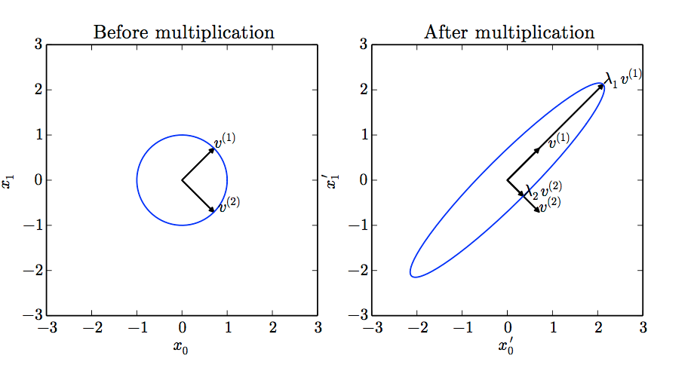

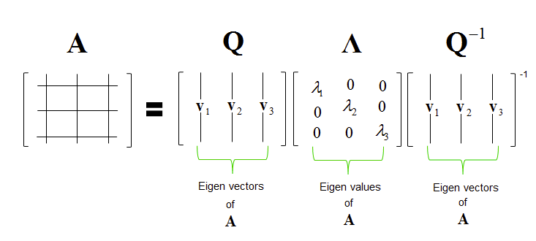
特征值分解
特征值分解（Eigendecomposition）是一种对方阵进行分解的数学技术，将方阵分解为一组特征向量和特征值的乘积形式。
特征向量表示了在转换中不改变方向的方向；
特征值表示了在转换中沿着这些方向的缩放比例。
Q是这个矩阵A的特征向量组成的矩阵，⋀是一个对角矩阵，每一个对角线元素就是一个特征值，里面的特征值是由大到小排列的，这些特征值所对应的特征向量就是描述这个矩阵变化方向（从主要的变化到次要的变化排列）。
Notes:
特征向量和特征值的作用效果，在这里，矩阵A 有两个标准正交的特征向量，对应特征值为\lamda_1的v(1)以及对应特征值为\lamda_2 的v(2）。（左）我们画出了所有的单位向量u \in R^2 的集合，构成一个单位圆。（右）我们画出了所有的Au点的集合。通过观察 A 拉伸单位圆的方式，我们可以看到它将v(i)方向的空间拉伸了\lamada_i 倍。
https://pjskd1.github.io/2019/03/13/%E5%A5%87%E5%BC%82%E5%80%BC%E5%88%86%E8%A7%A3/
http://wiki.chemmind.com/chapter1215.html
https://zhuanlan.zhihu.com/p/69540876

Slide 10


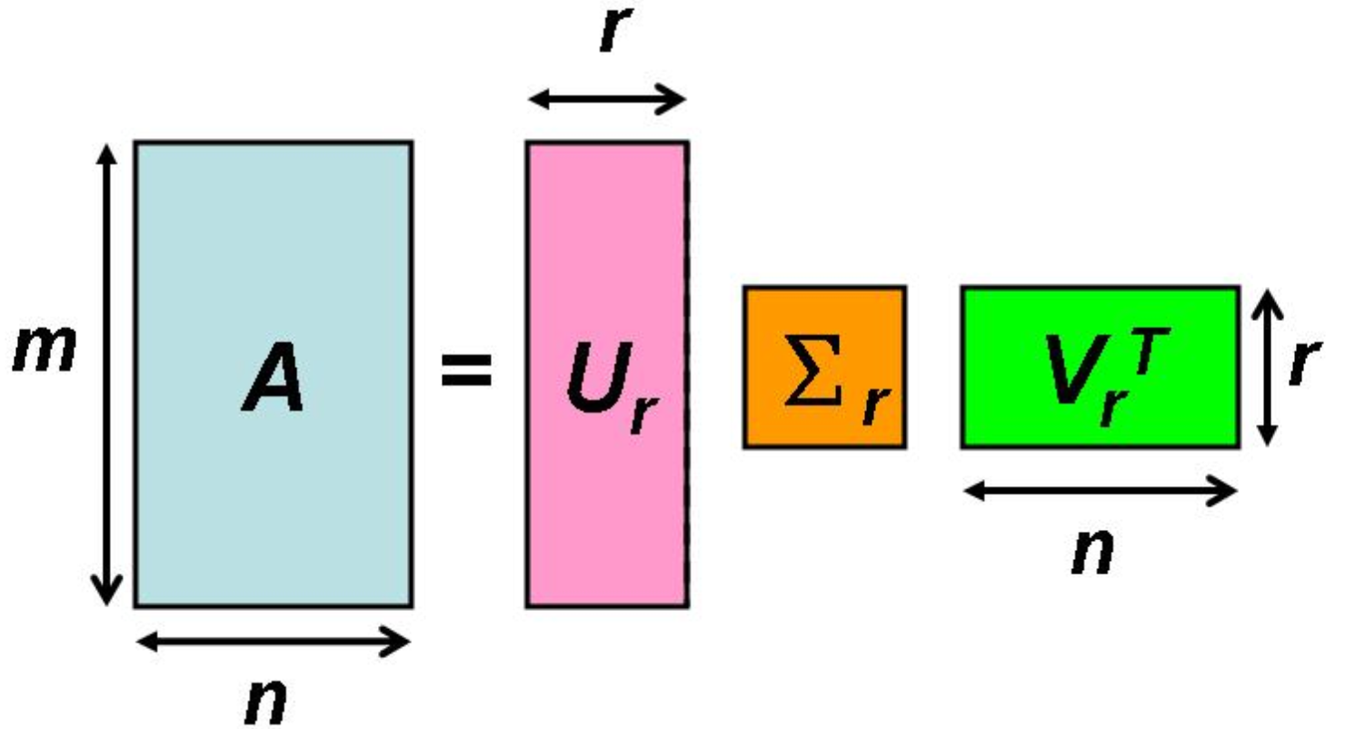
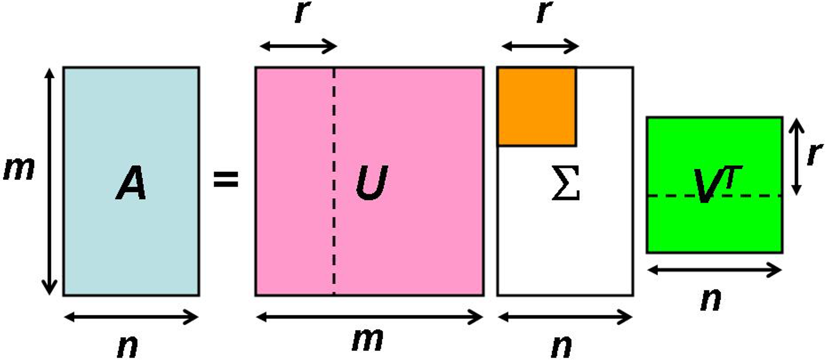

奇异值分解
奇异值分解（Singular Value Decomposition）与特征分解不同，SVD不要求分解的矩阵为方阵。
，其中方阵U和V都是正交矩阵（orthogonal matrix），也就是说，
标准SVD
基于SVD实现从m到r降维操作
$$\sim$$

Slide 11
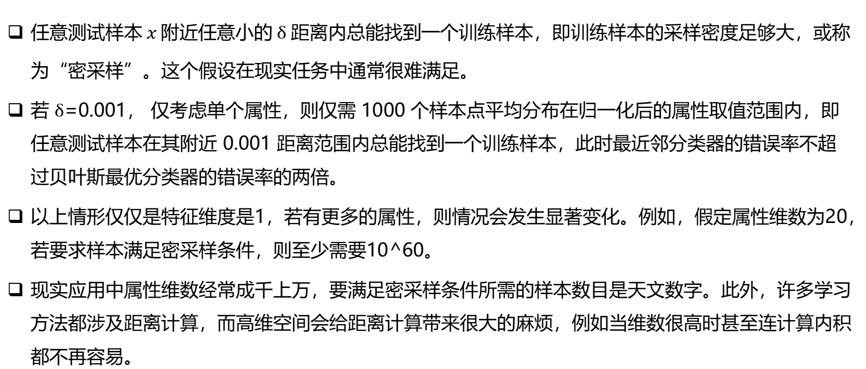
低维嵌入
密采样(dense sample)
任意测试$样本 x 附近任意小的 δ 距离内总能找到一个$训练样本，即训练样本的采样密度足够大，或称为“密采样”。这个假设在现实任务中通常很难满足。
若 $δ$=0.001， 仅考虑单个属性，则仅需 1000 个样本点平均分布在归一化后的属性取值范围内，即任意测试样本在其附近 0.001 距离范围内总能找到一个训练样本，此时最近邻分类器的错误率不超过贝叶斯最优分类器的错误率的两倍。
以上情形仅仅是特征维度是1，若有更多的属性，则情况会发生显著变化。例如，假定属性维数为20，若要求样本满足密采样条件，则至少需要10^60。
现实应用中属性维数经常成千上万，要满足密采样条件所需的样本数目是天文数字。此外，许多学习方法都涉及距离计算，而高维空间会给距离计算带来很大的麻烦，例如当维数很高时甚至连计算内积都不再容易。

Slide 12
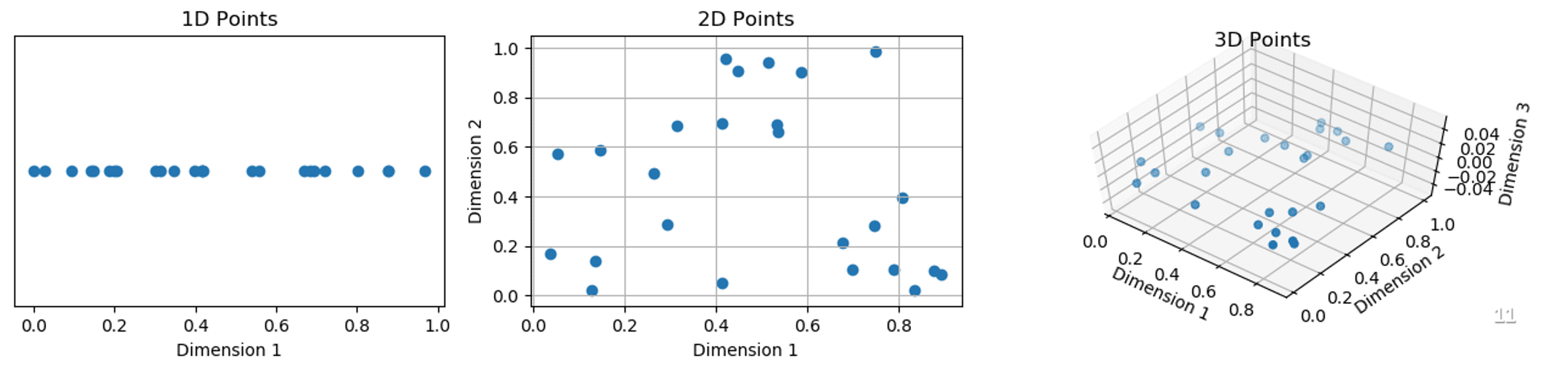
低维嵌入
维度灾难(curse of dimensionality)
事实上，在高维情形下出现的数据样本稀疏、距离计算困难等问题，是所有机器学习方法共同面临的严重障碍， 被称为“ 维数灾难” (curse of dimensionality) 。

Slide 13
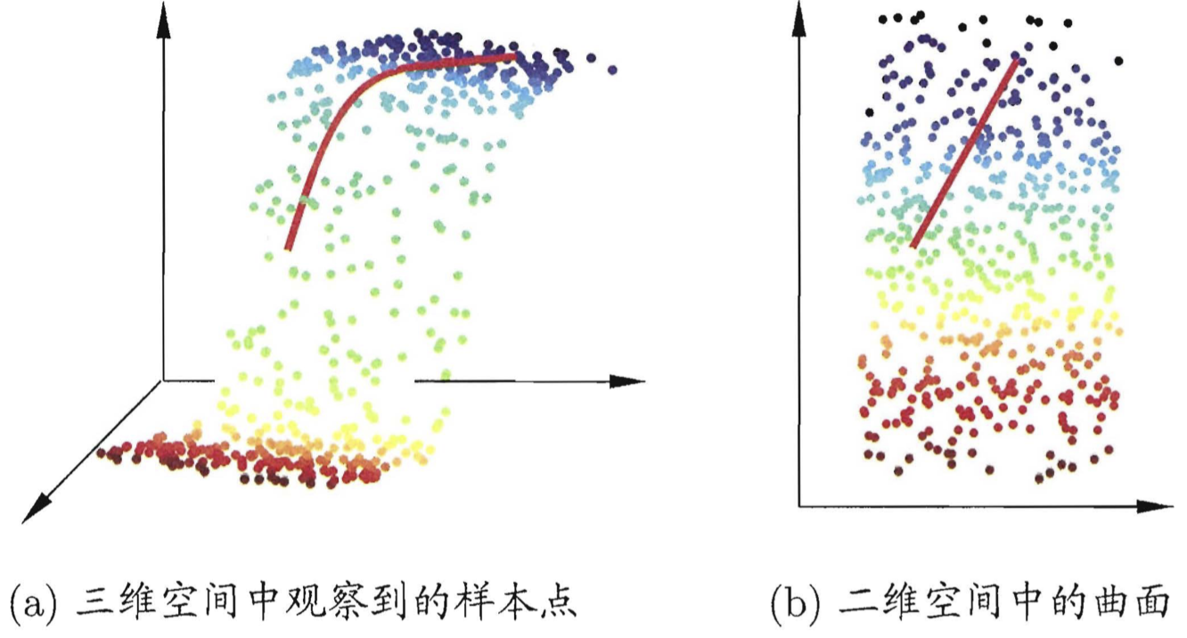
低维嵌入
缓解维数灾难的一个重要途径是降维(dimension reduction)，亦称“维数约简”，即通过某种数学变换将原始高维属性空间转变为一个低维“子空间” (subspace) ，在这个子空间中样本密度大幅提高， 距离计算也变得更为容易。
为什么能进行降维? 人们观测或收集到的数据样本虽是高维的，但与学习任务密切相关的也许仅是某个低维分布，即高维空间中的一个低维“嵌入” (embedding) 。

Slide 14








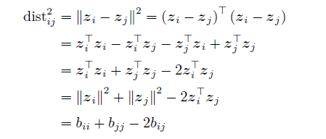

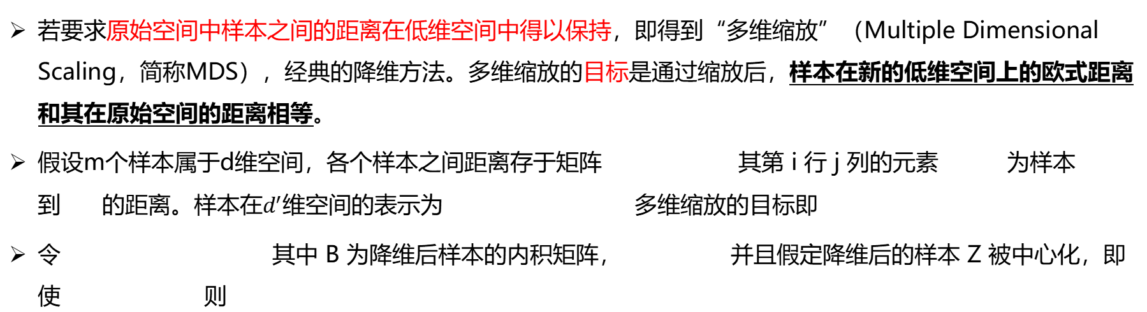
多维缩放（Multiple Dimensional Scaling）
若要求原始空间中样本之间的距离在低维空间中得以保持，即得到“多维缩放”（Multiple Dimensional Scaling，简称MDS），经典的降维方法。多维缩放的目标是通过缩放后，样本在新的低维空间上的欧式距离和其在原始空间的距离相等。
假设m个样本属于d维空间，各个样本之间距离存于矩阵 其第 i 行 j 列的元素 为样本 到 的距离。样本在$d^{′}维空间$的表示为 多维缩放的目标即
令 其中 B 为降维后样本的内积矩阵， 并且假定降维后的样本 Z 被中心化，即使 则
我们的目标是降维，即要求降维后的空间B，然而 是已知的，因此我们就是要用 来表示出矩阵B，那么此时降维的要求就已经完成

Slide 15



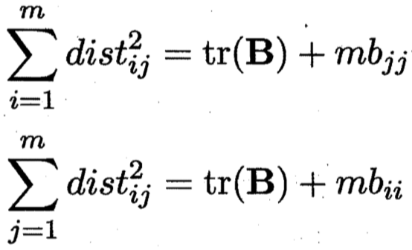

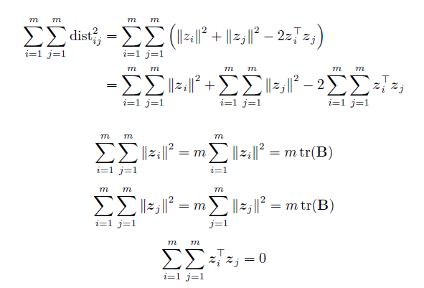
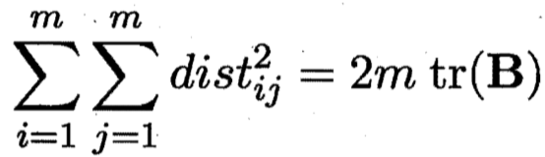

公式推导
由于$Z$已经被中心化，显然 的行列之和均为0，即
中心化操作不改变空间的位置
不同维度求和
Notes:
https://0809zheng.github.io/2021/07/28/mds.html

Slide 16



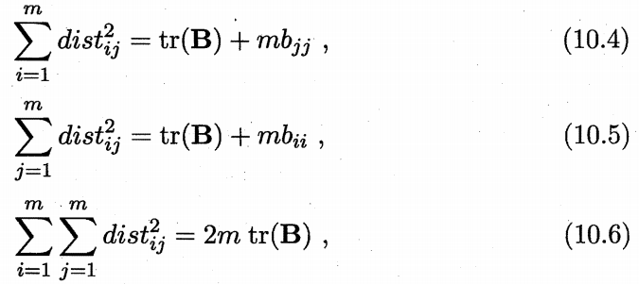
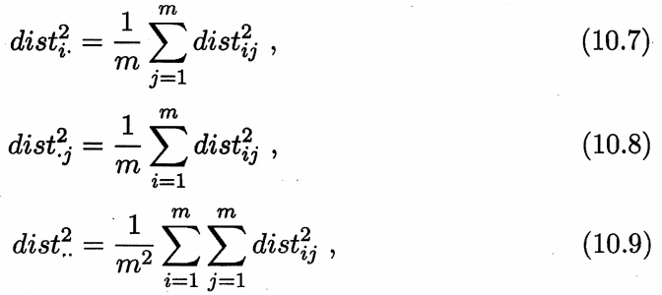

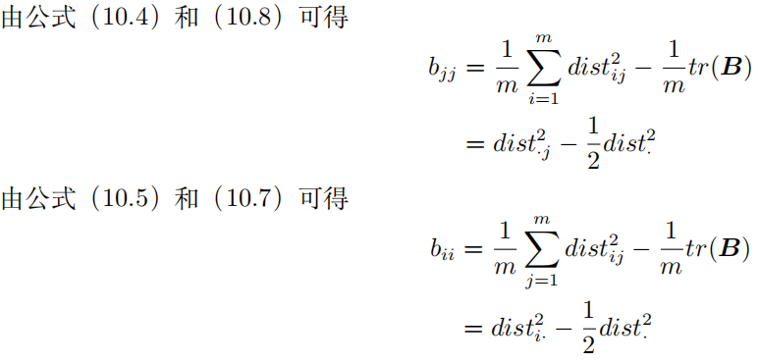
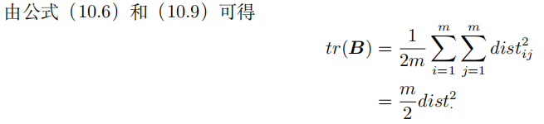
公式推导
令

Slide 17
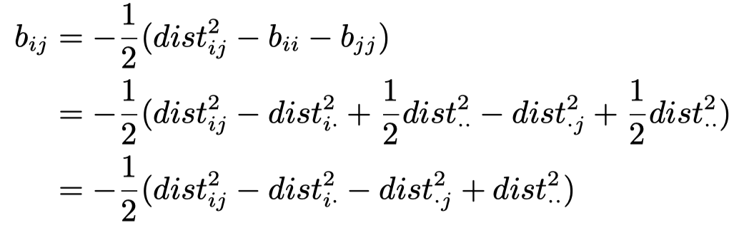








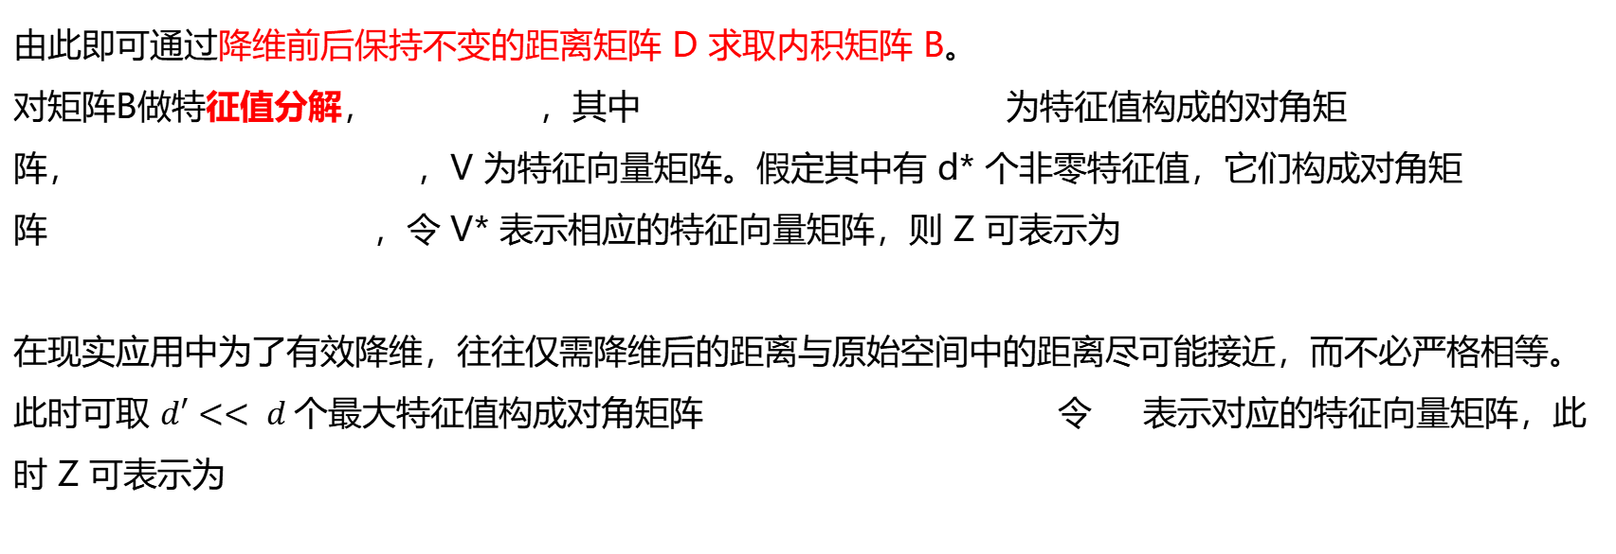
低维空间表示Z求解
由此即可通过降维前后保持不变的距离矩阵 D 求取内积矩阵 B。
对矩阵B做特征值分解， ，其中 为特征值构成的对角矩阵， ，V 为特征向量矩阵。假定其中有 d* 个非零特征值，它们构成对角矩阵 ，令 V* 表示相应的特征向量矩阵，则 Z 可表示为
在现实应用中为了有效降维，往往仅需降维后的距离与原始空间中的距离尽可能接近，而不必严格相等。此时可取 $d′<< d$个最大特征值构成对角矩阵 令 表示对应的特征向量矩阵，此时 Z 可表示为

Slide 18
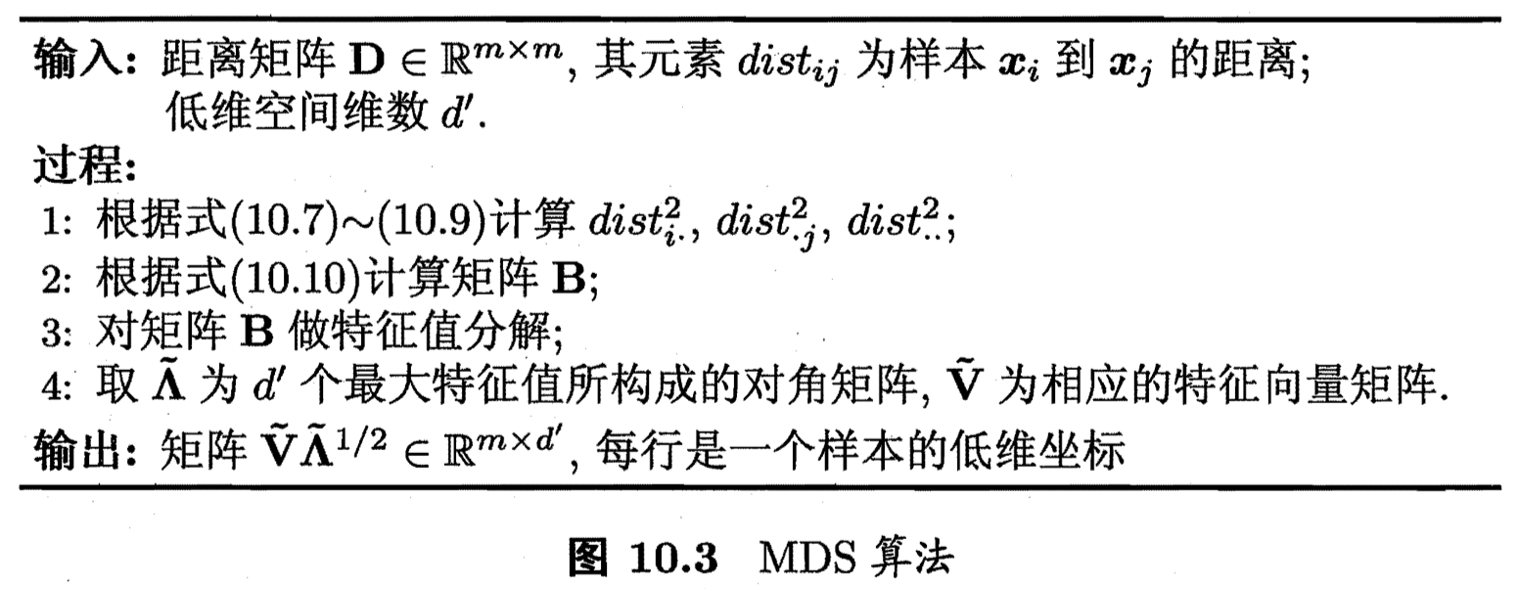
低维空间表示Z求解

Slide 19







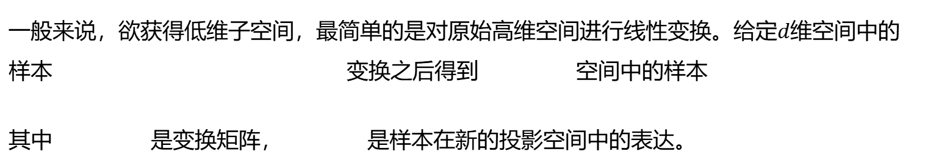
线性降维
线性降维
一般来说，欲获得低维子空间，最简单的是对原始高维空间进行线性变换。给定$d维空间$中的样本 变换之后得到 空间中的样本
其中 是变换矩阵， 是样本在新的投影空间中的表达。
是原属性向量在新坐标系 中的坐标向量。若 正交，则新坐标系是一个正交坐标系，此时 W 为正交变换。显然，新空间中的属性是原空间中属性的线性组合.
基于线性变换来进行降维的方法称为线性降维方法，它们都符合上式的基本形式，不同之处是对低维子空间的性质有不同的要求，相当于对 施加了不同的约束。

Slide 20
主成分分析

Slide 21




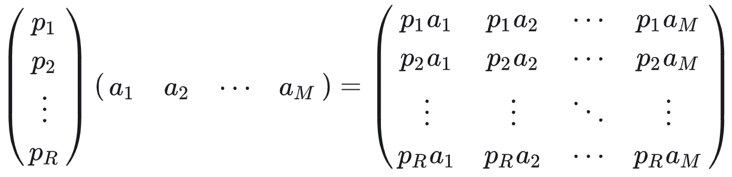
主成分分析(Principle Component Analysis，PCA)
PCA是一种线性降维的方法，利用正交变换作为映射矩阵，主要步骤是：对于一个高维空间的数据样本 ，利用正交矩阵 将样本映射到低维空间 其中 起到了降维的作用，目的是为了缓解维度灾难以及更好地对数据进行分类等。
数据从 d 维降到 k 维肯定会有损失，但是我们希望损失尽可能的小。
基变换：坐标变换，获得原始数据新的表示空间，即对原始数据进行线性变化 ，其中Y 是样本在新空间的表达，P 是基向量，X 是原始样本。
物理解释：两个矩阵相乘的意义是将右边矩阵中的每一列列向量变换到左边矩阵中每一行行向量为基所表示的空间中去。
Notes:
基变换

Slide 22
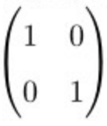
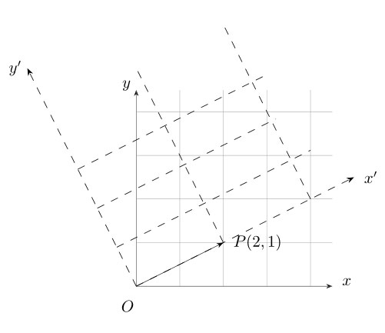
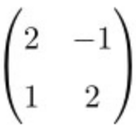
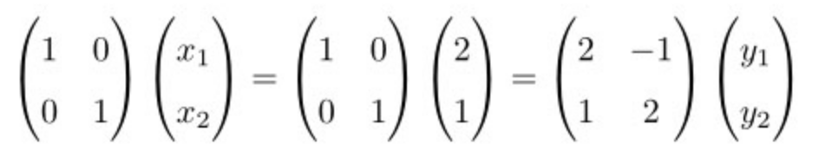
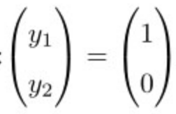
主成分分析(Principle Component Analysis，PCA)
基变换举例
原来坐标系
以二维数据为例，平面直角坐标系有一个数据是(2,1)，代表x轴坐标是2，y轴坐标是1。
新的坐标系
Notes:
基变换

Slide 23
主成分分析(Principle Component Analysis，PCA)
对于正交变换空间中的样本点，如何利用一个超平面对所有样本进行表达？
PCA尝试找到这样的超平面，可以从两个角度来解释：
最近重构性：样本点到这个超平面的距离都足够近;
最大可分性：样本点在这个超平面上的投影能尽可能分开。
对原始样本进行（线性变换）基变换可以对原始样本给出不同的表示
基的维度小于数据的维度可以起到降维的效果
对基变换后新的样本求其方差，选取使其方差最大的基

Slide 24





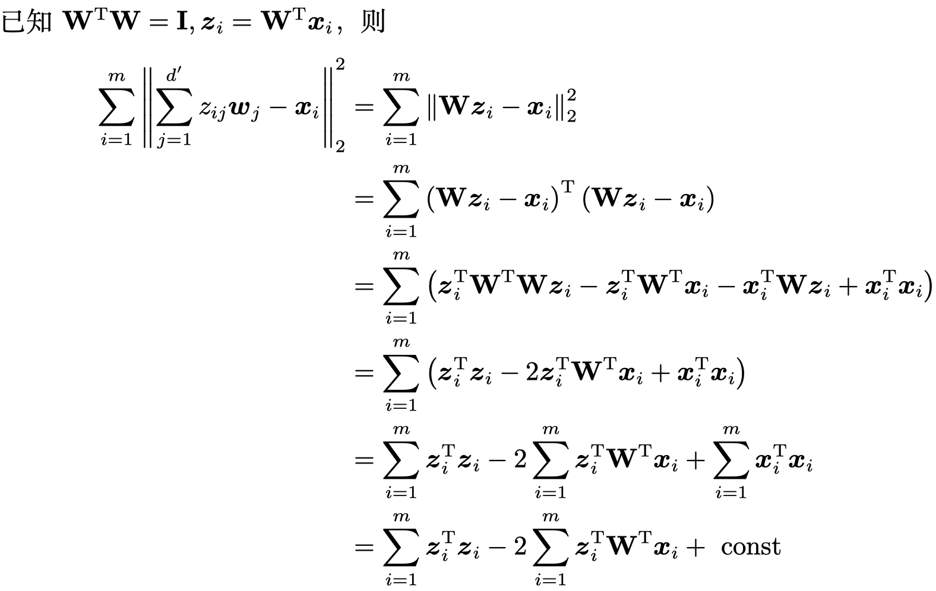
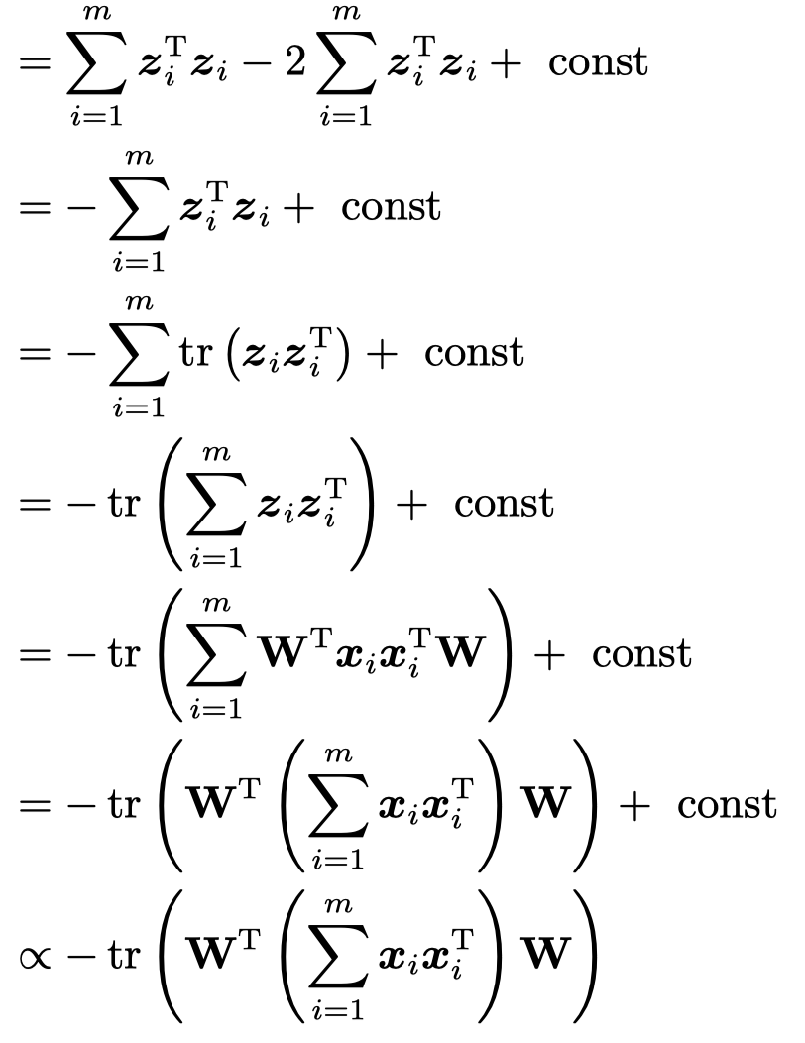
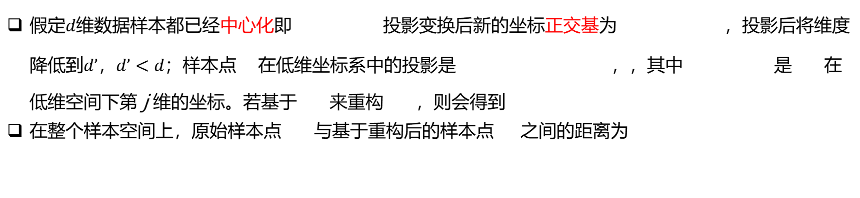
最近重构性
假定$d维$数据样本都已经中心化即 投影变换后新的坐标正交基为 ，投影后将维度降低到$d’，d’<d；$样本点 $在低维$坐标系中的投影是 ，，其中 是 在低维空间下第 j 维的坐标。若基于 来重构 ，则会得到
在整个样本空间上，原始样本点 与基于重构后的样本点 之间的距离为
Notes:
其中，w_i 是标准正交基向量，

Slide 25
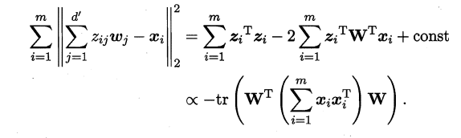

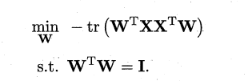
最近重构性
根据最近重构性，需要最小化重构距离，即只需要最小化 ，此时问题为一个带约束的优化问题
这就是主成分分析的优化目标之一（最近重构性）。

Slide 26
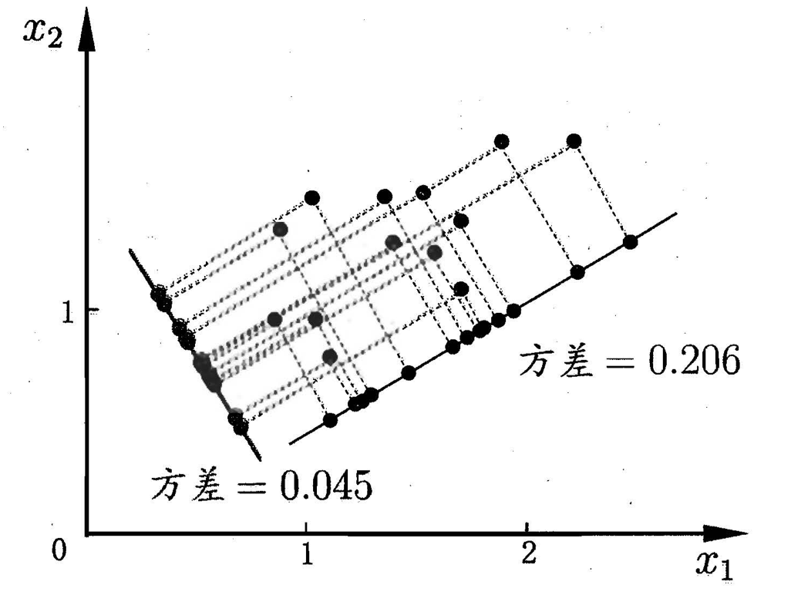
最大可分性
从最大可分性出发，能得到主成分分析的另一种解释。我们知道，样本点 在新的空间上的投影为 若所有样本点的投影能尽可能分开，则应该使投影后样本点的方差最大化，如图所示。

Slide 27
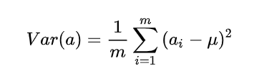
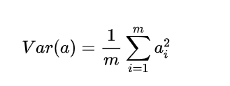

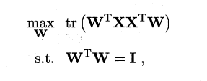

最大可分性
方差的计算公式为
为了方便处理，我们将每个变量的均值都化为 0 ，因此方差可以直接用每个元素的平方和除以元素个数表示：
因此，投影后的样本点的协方差矩阵是 ，于是优化目标可写为
等价

Slide 28
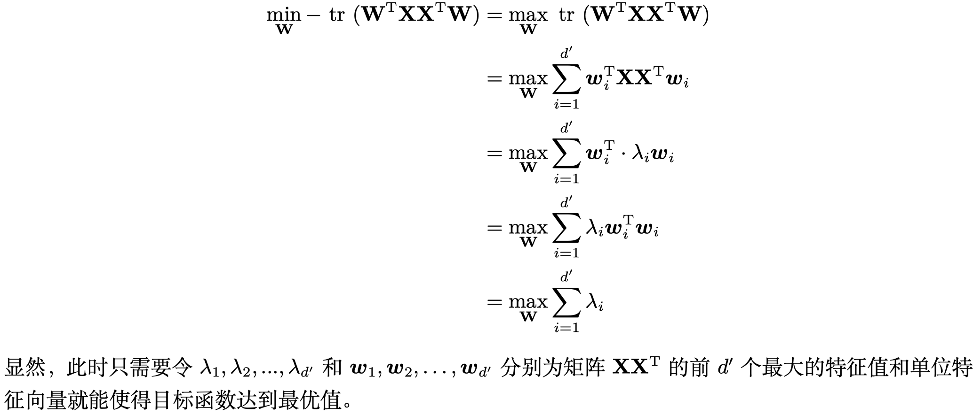


因此，只需对协方差矩阵 进行特征值分解，将求得的特征值排序:
再取前 d’个特征值对应的特征向量构成 W = (ω₁ ， ω₂ ， ...， ω_{d’})，这就是主成分分析的解。

Slide 29
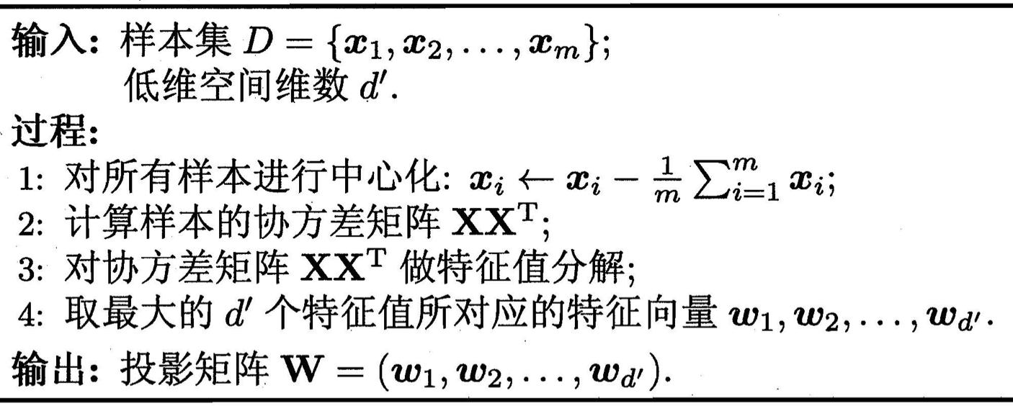
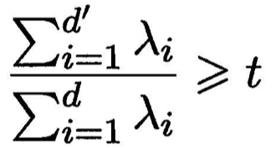
PCA算法及其性质
1.缓解维度灾难：PCA 算法通过舍去一部分信息之后能使得样本的采样密度增大（因为维数降低了），这是缓解维度灾难的重要手段；
2.降噪：当数据受到噪声影响时，最小特征值对应的特征向量往往与噪声有关，将它们舍弃能在一定程度上起到降噪的效果；
3.特征独立：PCA 不仅将数据压缩到低维，它也使得降维之后的数据各特征相互独立；

Slide 30
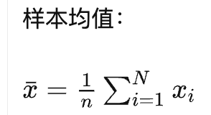
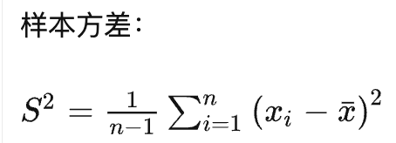
主成分分析(Principle Component Analysis,PCA)
PCA的主要思想：在原有n维特征的基础上重新构造出来的k维特征，这k维是全新的正交特征，也被称为主成分。
PCA的工作过程：从原始的空间中顺序地找一组相互正交的坐标轴，新的坐标轴的选择与数据本身是密切相关的。其中，第一个新坐标轴选择是原始数据中方差最大的方向，第二个新坐标轴选取是与第一个坐标轴正交的平面中使得方差最大的，第三个轴是与第一，二个轴正交的平面中方差最大的。通过这种方式获得的新的坐标轴，我们发现，大部分方差都包含在前面k个坐标轴中，后面的坐标轴所含的方差几乎为0。于是，我们可以忽略余下的坐标轴，只保留前面k个含有绝大部分方差的坐标轴。
如何得到这些包含最大差异性的主成分方向呢？
通过计算数据矩阵的协方差矩阵，然后得到协方差矩阵的特征值特征向量，选择特征值最大(即方差最大)的k个特征所对应的特征向量组成的矩阵。
如何中心化？
样本的方差XX^T表示协方差矩阵

Slide 31
核化线性降维

Slide 32
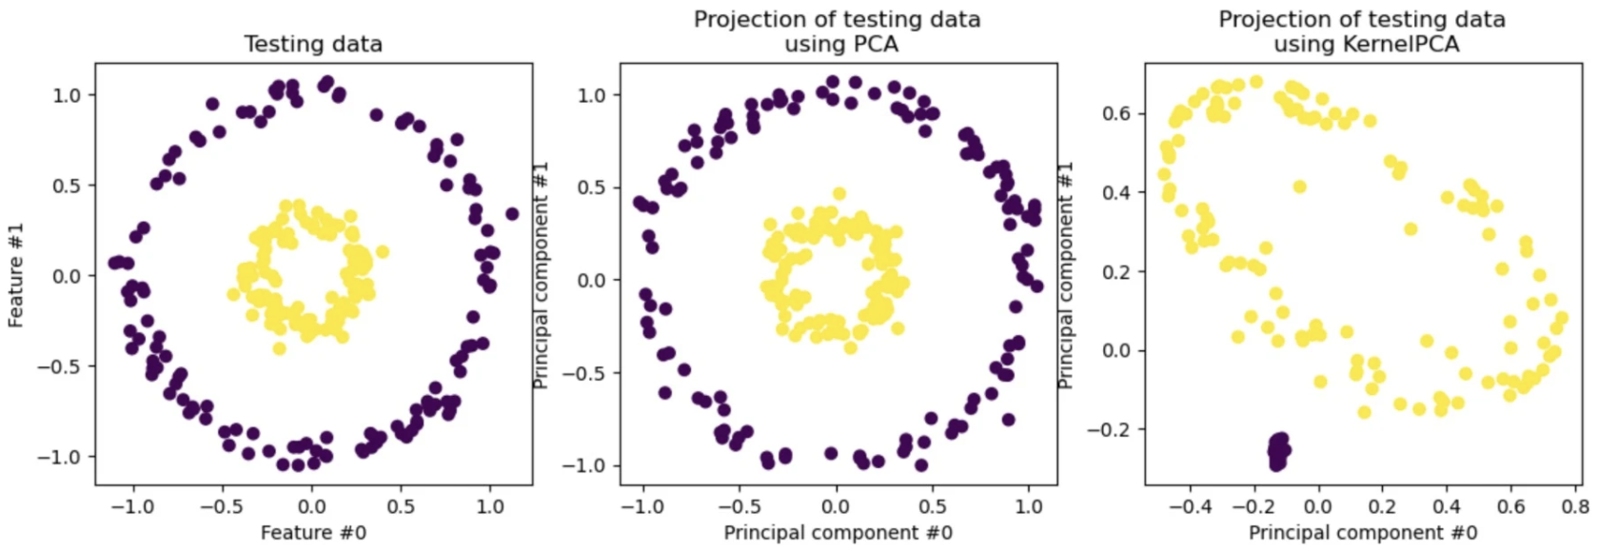
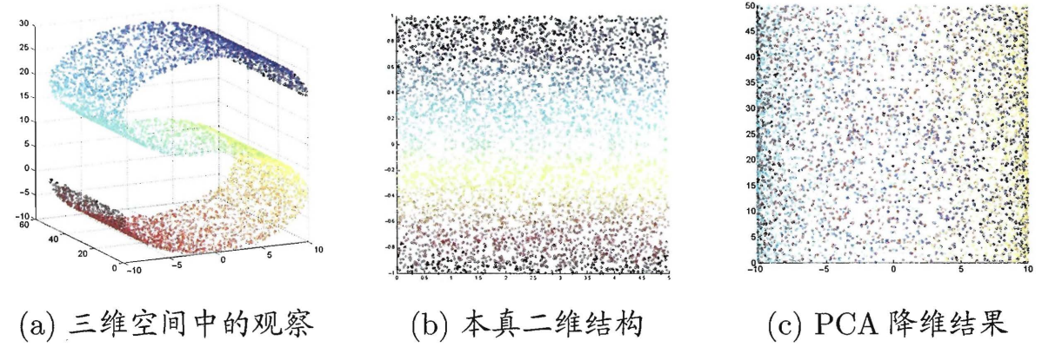
核化线性降维
线性降维方法假设从高维空间到低维空间的函数映射是线性的，然而，在不少现实任务中，可能需要非线性映射才能找到恰当的低维嵌入。
样本点从二维空间中的矩形区域（b）采样投影后以S 形曲面嵌入到三维空间（a)，若直接使用线性降维方法对三维空间观察到的样本点进行降维，则将丢失原本的低维结构见图(c)。

Slide 33



核化线性降维（KPCA）
核主成分分析(Kernel PCA, KPCA)可实现数据的非线性降维，用于处理线性不可分的数据集。
KPCA的大致思路是：对于输入空间(Input space)中的矩阵 ，我们先用一个非线性映射把
中的所有样本映射到一个高维甚至是无穷维的空间(称为特征空间，Feature space)，使其线性可分，
然后在这个高维空间进行PCA降维。
在上节中我们求得 ，解得 W，是主成分分析的解。我们将样本矩阵所有样本映射到高维甚至是无穷维的空间，将在高维特征空间中把数据投影到由 W 确定的超平面上，即PCA欲求解：
其中，$z_{i}$是样本点 $x_{i}$在高维特征空间中的像。

Slide 34




核化线性降维（KPCA）
通过对上式变化，可以得到
假定$z_{i}$是由原始属性空间中的样本点 $x_{i}$通过映射$φ$产生，即$z_{i}=φ(x_{i})。$若$φ$能被显式表达出来，则通过它将样本映射至高维特征空间，再在特征空间中实施 PCA 即可.

Slide 35





核化线性降维（KPCA）
一般情形下，我们不清楚$φ$的具体形式，于是引入核函数
将前面的两个公式推导结果带入到 ，简化后可以得到：
其中，K为k 对应的核矩阵，即
对于 ，是特征值分解问题，取K中最大的d'个特征值对应的特征向量即可。

Slide 36
流形学习

Slide 37
流形学习
流形（manifold）是几何中的一个概念，它是高维空间中的几何结构。流形在局部与欧氏空间同胚的，即在局部具有欧氏空间的性质，能用欧氏距离来计算距离。
在很多应用问题中，数据在高维空间中的分布都具有某种几何形状，比如瑞士卷，即高维空间中流行样本点都映射到某个低维的流形附近。
流形学习（manifold learning）假设数据在高维空间的分布可以映射到更低维的流形上（换种说法，实际是一种低维流形也可嵌入到高维空间中），并且能够在局部上具有欧式空间的性质。
对于降维，要保证降维之后的数据同样满足与高维空间流形有关的几何约束关系（使该低维的数据能够反映原高维数据的某些本质结构特征）。
Notes:
测地线可以定义为空间中两点的局域最短路径。形象的，在一个球面上，两点之间的测地线就是过这两个点的大圆的弧线

Slide 38



等度量映射（Isomap）
对于一些非线性的流形，如果使用线性的降维方法得到的效果就不尽人意了，例如瑞士卷；
测地线：在距离度量定义时，测地线可以定义为空间中两点的局部最短路径，在一个球面上，两点之间的测地线就是过这两个点的大圆的弧线；
对于非线性流形，ISOMAP 则是通过构建邻接图，利用图上的最短距离来近似测地线。在构造邻接图时，我们使用最近邻算法，对于一个点$x_{i}$连接距离其最近的$k$个点，两点之间的距离我们则一般使用传统的欧式距离。则任意两点之间的测地线距离，可利用构建的邻接图上的最短路径进行估计，图上的最短路问题我们可以通过 Dijkstra（迪克斯特拉）算法或 Floyd-Warshall 算法计算。
Notes:
测地线可以定义为空间中两点的局域最短路径。形象的，在一个球面上，两点之间的测地线就是过这两个点的大圆的弧线

Slide 39

等度量映射（Isomap）
等度量映射（Isomap）使用了微分几何中测地线的思想，当数据在向低维空间映射之后能够保持流形上的测地线距离。直观来看，将数据投影到低维空间之前，保持数据点之间的相对远近关系。
Isomap的理论框架为MDS，放在流形的理论框架中，原始的高维空间欧氏距离换成了流形上的测地线距离。Isomap是把任意两点的测地线距离（准确地说是最短距离）作为流形的几何描述，用MDS理论框架保持点与点之间的最短距离。
测地线距离计算：在流形结构未知，通过构造数据点间的邻接图(Graph)，用图上的最短距离来近似测地线距离，当数据点趋于无穷多时，近似距离趋向于真实的测地线距离。
Notes:
上图中，我们给出了利用 ISOMAP 对瑞士卷降至 2 维的一个格式化过程。第一幅图中，我们标注了 2 个蓝色的点，其中蓝色的直线为这 2 个点在三维空间中的欧式距离。第二幅图中，同样是相同的两个点，我们首先利用最近邻算法 (k=10) 将瑞士卷所有的点连接为一个邻接图，其中红色的路径为这 2 个点在邻接图上的最短路。第三幅图是通过 ISOMAP 算法降维至 2 维的结果，其中蓝色的直线是这两个点在 2 维空间中的欧式距离，红色的路径是 3 维最短路在 2 维结果中的连线，可以看出两者是很相近的。

Slide 40




等度量映射（Isomap）
第一步：构造样本集的邻接图，如果两个数据点之间的距离小于指定阈值或者其中一个节点在另外一个节点的邻居集合中，则两个节点是连通的。假设有N个样本，则邻接图有N个节点。邻接图的节点 i 和 j 之间边的权重为它们之间的距离w_{ij}，距离的计算公式可以有多种选择。
第二步：计算图中任意两点之间的最短路径长度，可以通过经典的Dijkstra算法实现。假设最短路径长度为 ，由它构造如下矩阵：
其中，元素是所有节点对之间的最短路径长度。
第三步：根据矩阵$D_{G}$通过MDS来构造d维投影，通过求解如下最优化问题实现：
优化目标：降维之前任意两点间的最短距离，与降维之后这两点间的最短距离，要尽可能接近。向量降维之后任意两点之间的距离要尽量的接近在原始空间中这两点之间的最短路径长度，因此，降维尽量保留了数据点之间的测地距离信息。

Slide 41

等度量映射（Isomap）
Isomap算法描述

Slide 42

局部线性嵌入(Locally Linear Embedding)
LLE基本思想：
Isomap试图保持近邻样本之间的距离，LLE保持领域样本之间的线性关系。
流形在很小的局部邻域上看作为欧氏空间（局部线性），即一个样本就可以用它周围的样本在最小二乘意义下获得最优线性来表示。
局部线性嵌入（简称LLE）核心思想是每个样本点都可以由与它相邻的多个样本点线性组合来近似重构。
如图所示，假定样本点 的坐标能通过它的邻域样本 ， ， 的坐标通过线性组合重构

Slide 43




局部线性嵌入(Locally Linear Embedding)
假设数据集由m个D维向量 组成，它们分布在D维空间中的一个流形附近。每个数据点和它的邻居位于或者接近于流形的局部线性片段（平面，体现了线性，类似于微积分中的以直代曲的思想）上，即可以用邻居点的线性组合来重构，组合系数刻画了局部流行的几何特性： ，权重 为第 j 个数据点对第 i 个点的组合权重，这些点的线性组合被用来近似重构数据点 。权重系数通过最小化下面的重构误差确定：
在这里还加上了约束条件：每个点只由它的邻居来重构，且限定权重矩阵的每一行元素之和为1。
其中，x_{i} 和x_{j} 均为已知，令 ， 有闭式解：

Slide 44



局部线性嵌入(Locally Linear Embedding)

Slide 45




局部线性嵌入(Locally Linear Embedding)
LLE在低维空间中保持w_{ij} 不变，由于x_{i} 对应的低维空间坐标z_{i} 可以通过下式求解
这里的权重和上一个优化问题的值相同，也就是两个公式优化目标同形，区别在于前一个公式需要确定w_{ij} ，而上式需要确定的是x_{i} 对应的低维空间的坐标z_{i} 。
上述公式可以重写为

Slide 46

局部线性嵌入(Locally Linear Embedding)
LLE算法描述
算法第 4 行：对于不在样本x_{i} 邻域区域的样本x_{j} ，无论其如何变化都对x_{i} 和z_{i} 没有任何影响

Slide 47
度量学习

Slide 48

度量学习
前面讨论的降维方法都是为了应对维数灾难而提出的方法，即都试图将原空间投影到一个合适的低维空间中，接着在低维空间中进行学习任务从而产生比较好的性能。
寻找合适的投影空间，实质上就是在寻找一个合适的距离度量。事实上，不管高维空间还是低维空间都潜在对应着一个距离度量，如何学习出距离度量来降维？这便是度量学习(metric learning)的动机。首先，学习距离度量，要定义合适的距离度量形式，对两个d 维样本 和 之间欧氏距离：
其中 代表 与 在第k维的距离，假定不同维度上属性的重要性不同，则可以引入权重w得

Slide 49
度量学习
矩阵W可通过学习确定，W非对角元素都为0，意味着坐标轴正交。但是，考虑维度在实际意义上可能具有相关性（两个属性之间是相关联的而非正交的，比如“重量”和“体积”），此时用M矩阵替代W矩阵，M矩阵是半正定对称矩阵，相对于W来说有更大的灵活性。于是，只需学习M即可，如果M满足协方差矩阵的逆，称这个距离为马氏距离。
其中 M 亦称“度量矩阵”，而度量学习则是对 M 进行学习。为了保持距离非负且对称， M 必须是(半)正定对称矩阵，即有正交基 P 使得 M 能写为 M=PP^{T}。
度量矩阵M的优化方式有两种：
直接将马氏距离的嵌入到目标的损失函数，然后根据损失值向前求导从而更新M
提前知道样本的领域知识，根据样本之间的相似性来求解矩阵M的优化问题

Slide 50




近邻成分分析（NCA）
将监督学习性能指标（正确率）作为度量学习优化目标，求解矩阵M，以近邻成分分析方法为例
近邻分类器在进行判别时通常使用多数投票法，邻域中的每个样本投 1 票，邻域外的样本投 0 票。不妨将其替换为概率投票法，对于任意样本x_{j} ，它对x_{i} 分类结果影响的概率为
以留一法正确率的最大化为目标，则计算xi的留一法正确率，即它被自身之外的所有样本正确分类的概率为
其中，向表示与 X_{i} 属于相同类别的样本的下标集合。因此，整个样本集上的正确率为
将p_{ij} 代入到上式，再考虑到M=PP^{T}，则NCA的优化目标转化为求解错误率：
经过最大化近似分类器的正确率可获得矩阵P，进而获得距离度量矩阵M

Slide 51

利用相似度计算M

Slide 52
Thanks！
吉林大学人工智能学院
高一星

